Slide 1
强胜公司数据同步培训
洛阳卓炎软件有限公司
培训人：李华
2017年9月26日

Slide 2
目录
一、系统设置：
1 操作节点
2 外系统定义
3 信息项码值设置
4 同步信息集设置
5 信息项定义
二、重点设置
1 凭证数据转换对照定义
2 凭证数据转换方案定义
3 功能组定义
4 传输单元定义
5 同步方案定义
6 同步日志

Slide 3
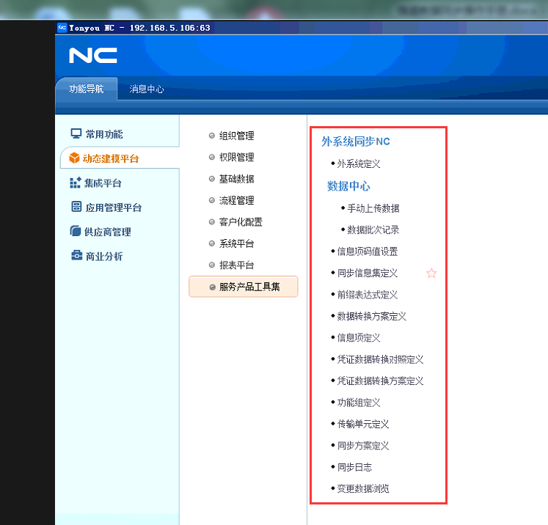
1、操作节点

Slide 4
2、外系统定义
设置同步系统的数据源信息，同步多个系统需要在此设置对应的多个数据源信息。通俗的说就是从哪里同步数据。这里主要是配置数据库连接，必须没问题才行。因为我们是从一个服务器数据所以只需要设置一个数据源。

Slide 5
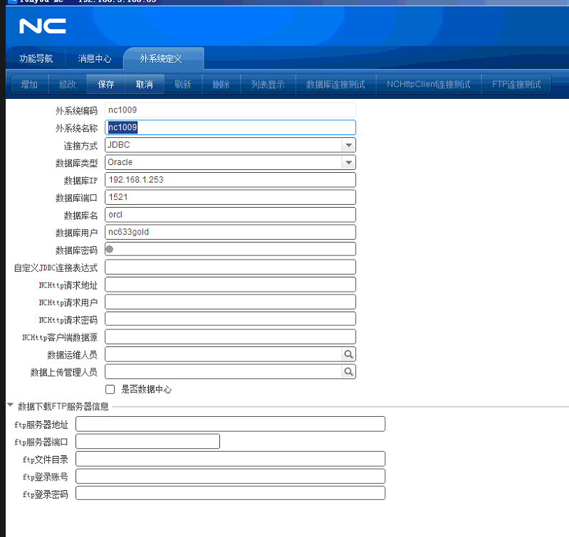
2.1 外系统连接配置，连接数据库
数据库连接配置

Slide 6
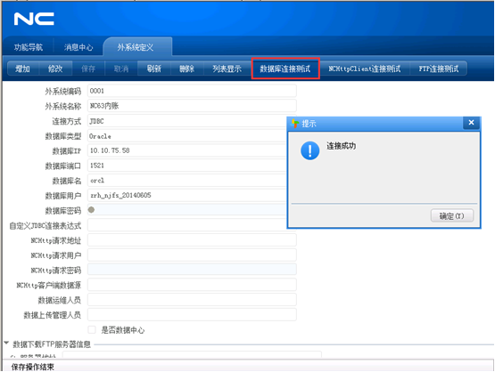
2.2 测试数据库是否连接成功

Slide 7
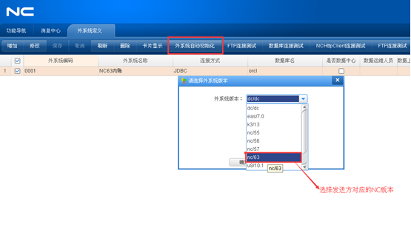
2.3 外系统自动初始化，注意选版本

Slide 8
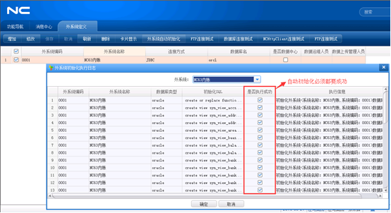
2.4 自动初始化必须都要成功，否则重新配置找问题

Slide 9
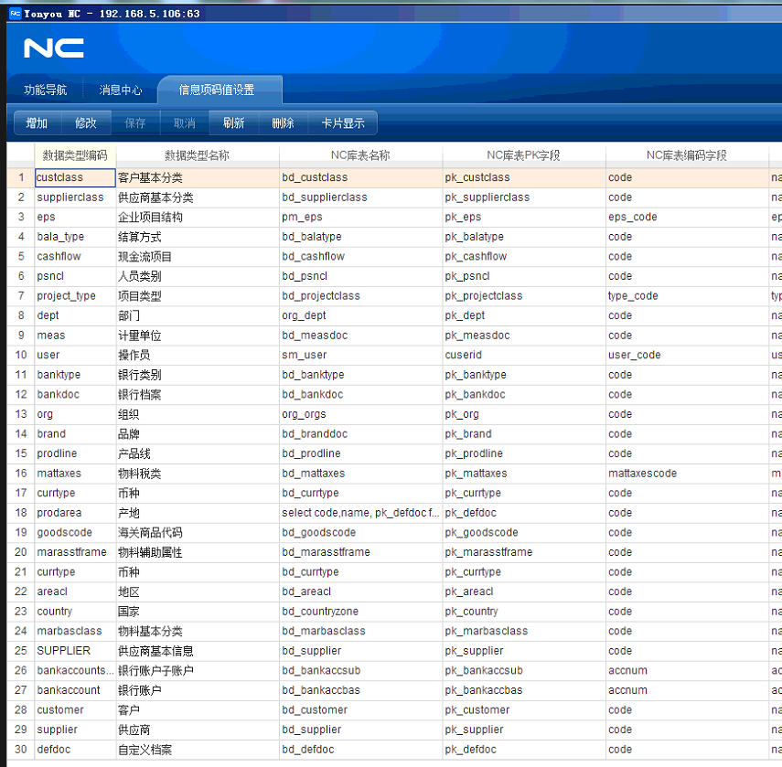
3、信息项码值设置
【动态建模平台】-【服务产品工具集】-【信息项码值设置】 设置同步的数据信息项，系统默认即可

Slide 10
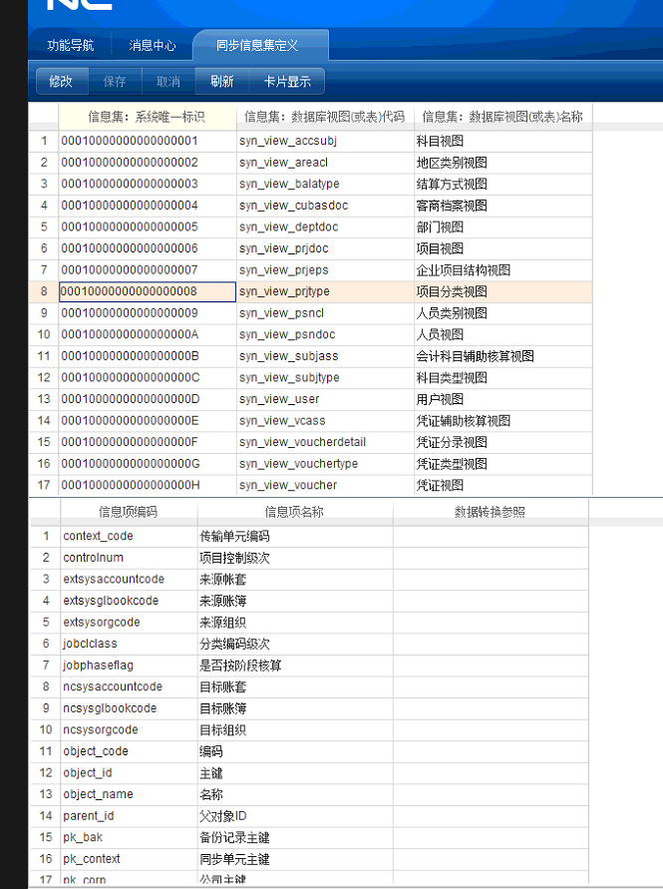
4、同步信息集定义
【动态建模平台】-【服务产品工具集】-【同步信息集定义】 系统默认即可

Slide 11
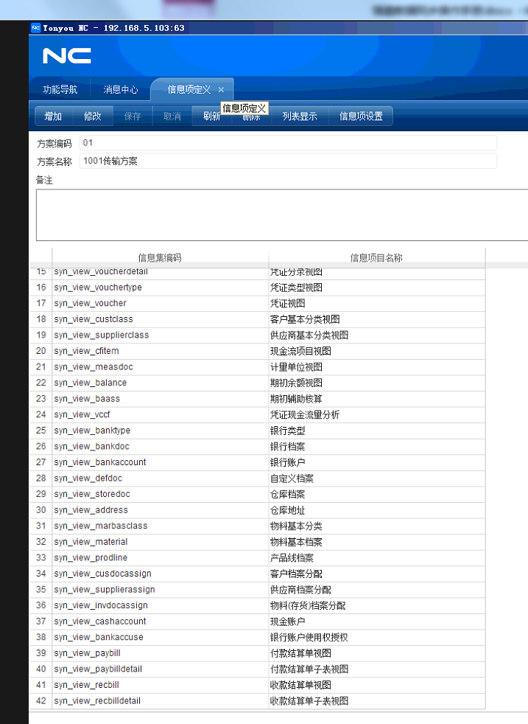
5、信息项定义
【动态建模平台】-【服务产品工具集】-【信息项定义】 新建方案选定需要同步的项目，系统默认即可

Slide 12
目录
一、系统设置：
1 操作节点
2 外系统定义
3 信息项码值设置
4 同步信息集设置
5 信息项定义
二、重点设置
1 凭证数据转换对照定义
2 凭证数据转换方案定义
3 功能组定义
4 传输单元定义
5 同步方案定义
6 同步日志

Slide 13
1、凭证数据转换对照定义
【动态建模平台】-【服务产品工具集】-【凭证数据转换对照定义】
重要：这个主要用来对相同的档案照编码不一样，比如 a供应商在1.253 编码是 01001 ，而在同步服务器是 01013，因为编码不一致导致凭证不能同步，所以要在这里加上转换对照关系

Slide 14
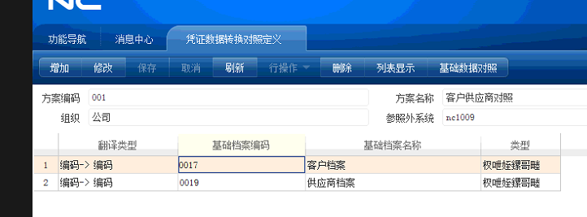
1.1增加对照定义方案，注意选择基础档案编码与翻译类型 编码>编码
翻译类型，基础档案

Slide 15
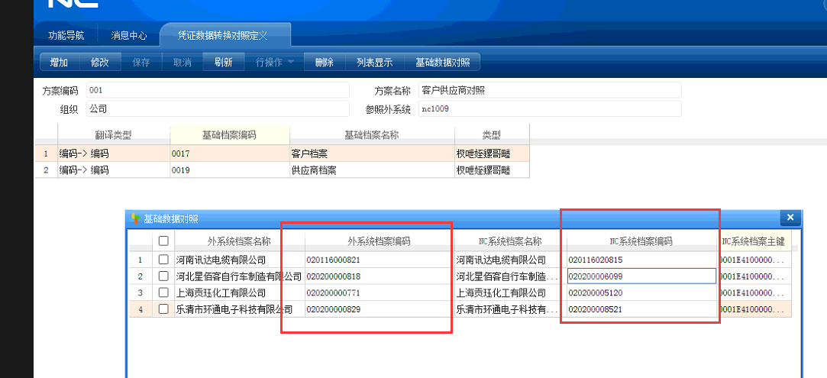
1.2 设置外系统档案编码与同步系统的档案编码对照
1.253上的编码
同步系统上的编码

Slide 16
2、凭证数据转换方案定义
【动态建模平台】-【服务产品工具集】-【凭证数据转换方案定义】
凭证数据转换方案定义主要是定义同步凭证时涉及到科目转换的科目映射关系对照表。可以设置包括科目编码的映射关系、辅助核算值的映射关系，辅助核算的匹配规则等。
我们有一类问题就是因为这里科目没有对应上导致凭证同步失败

Slide 17
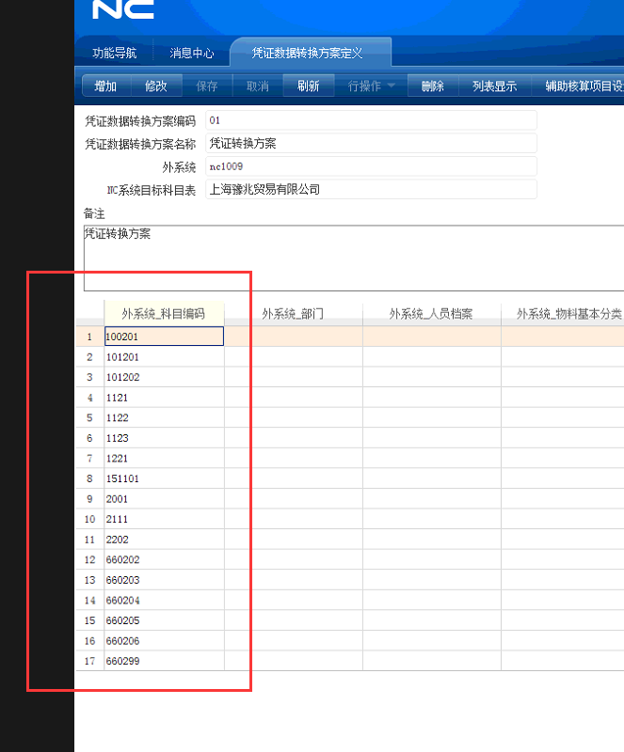
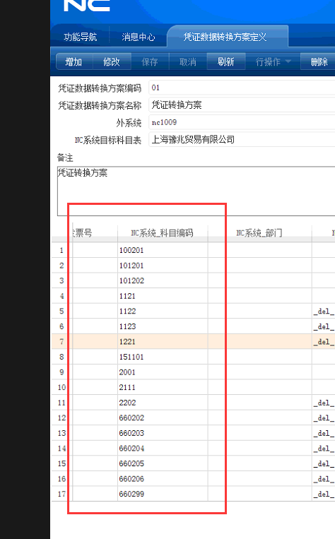
2.1 新增凭证数据转换方案，并设置科目映射
1.253上的科目编码
同步系统上的科目编码

Slide 18
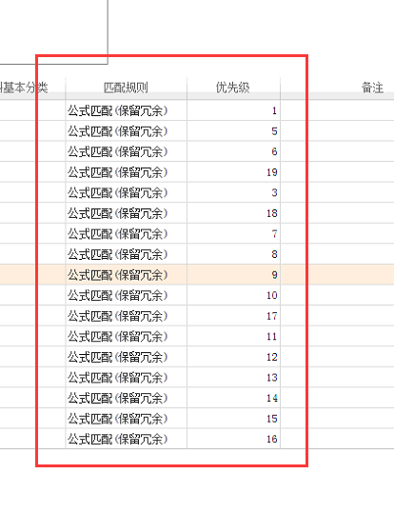
2.2 注意匹配规则和优先级
匹配规则包括三种：精确匹配、公式匹配（抛除冗余）、公式匹配（保留冗余）。
一般而言，选择精确匹配，是指发送方的凭证分录与本条配置的外系统的数据完全一致；
选择公式匹配（抛除冗余），是指发送方科目上挂辅助核算，对应的接收方科目上未挂辅助核算；
至于第三种一般用不到
增加优先级设置：只有一条对照关系的情况，均填1，有对条的，按优先顺序填写1、2、3…

Slide 19
3、功能组定义
【动态建模平台】-【服务产品工具集】-【功能组定义】
设置同步的数据信息，需要同步哪些基础档案及业务数据。
功能组一般定义一次就可以了，一般不需要改变。
此功能为核心配置功能，设置流程如下：

Slide 20
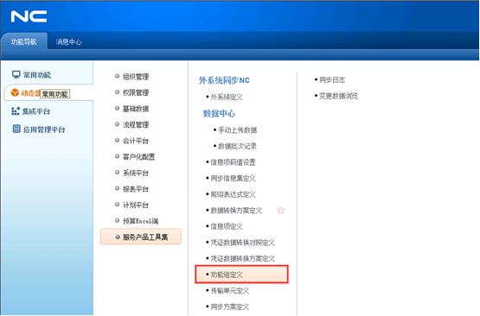
3.1 功能节点

Slide 21
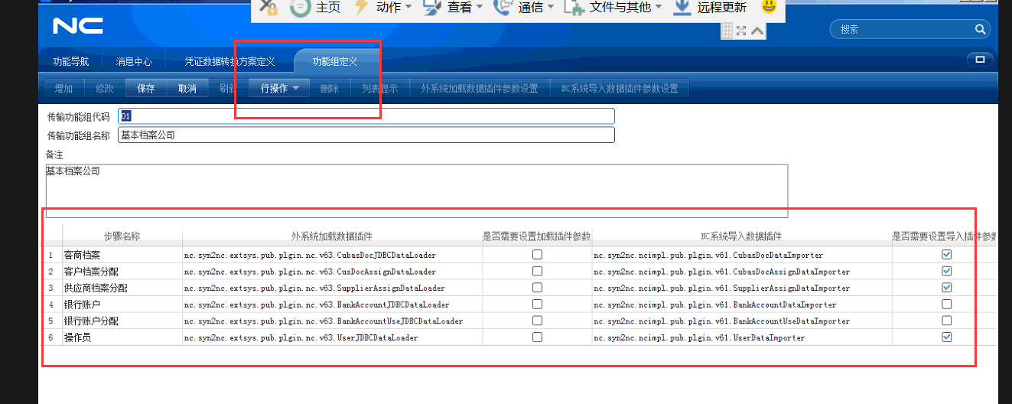
3.2 增加新的功能组，在行操作中增加步骤，步骤可以是多个
添加需要同步的档案作为表体
建议将基本档案、期初、凭证分开定义
全局级档案、集团级档案、业务单元级档案建议分不同功能组定义。方便后续传输单元设置
具体步骤

Slide 22
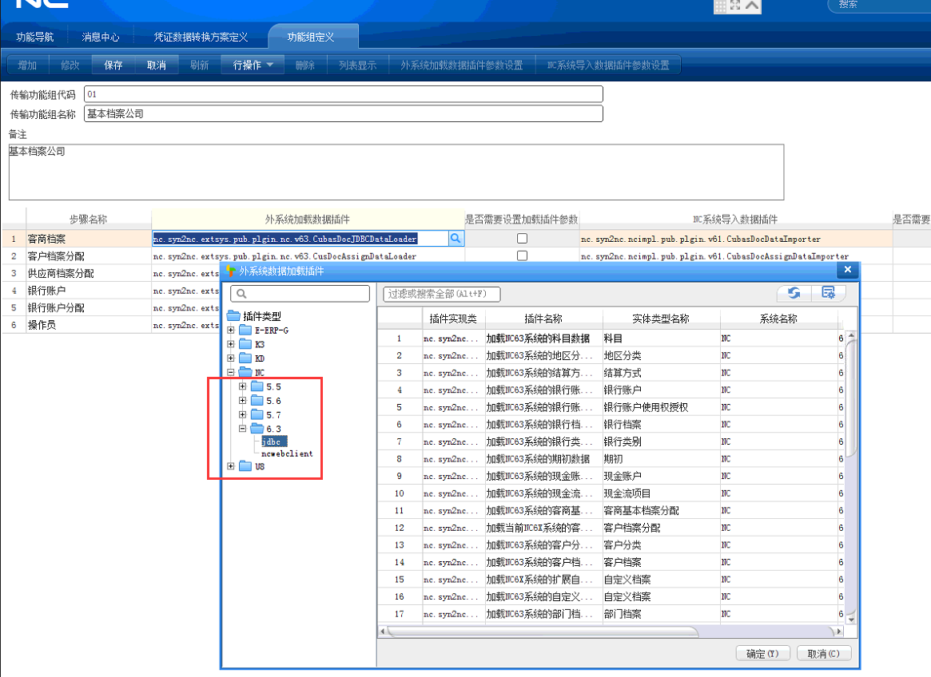
3.3 设置外系统插件。 加载插件，本版仅支持JDBC的。系统数据加载插件界面，是本版支持同步的档案类型。

Slide 23
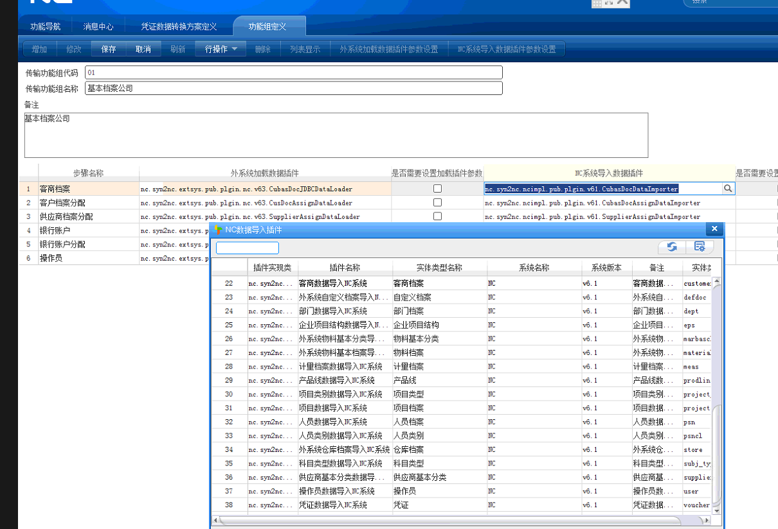
3.4 设置nc系统插件。
插件根据系统默认列表来选择

Slide 24
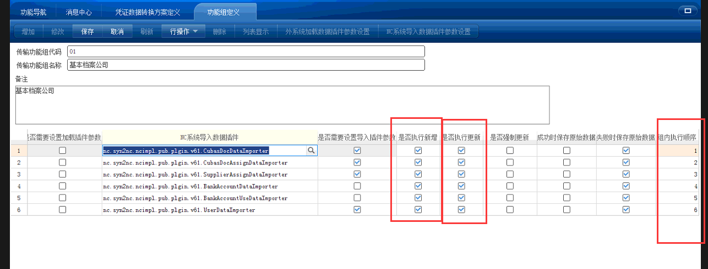
3.5 设置组内执行顺序,执行强制更新，是否执行等参数，一般都打勾，编辑执行顺序。

Slide 25
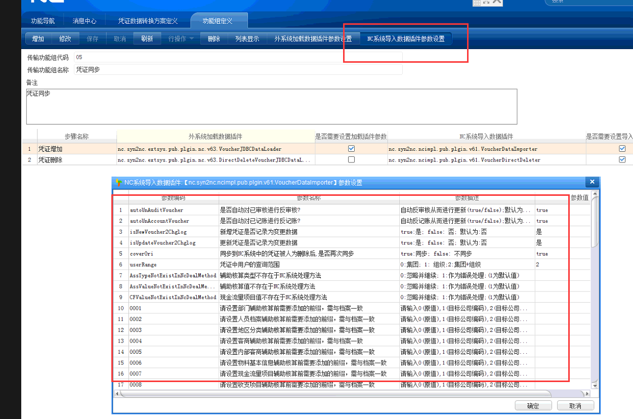
3.6 这里还有更加详细的参数，这里不做详细介绍，这要根据实际情况来勾选，一般默认即可

Slide 26
4、传输单元定义
功能节点：【动态建模平台】-【服务产品工具集】-【传输单元定义】
这里主要注意的是档案对照和修改年度、月度日期

Slide 27
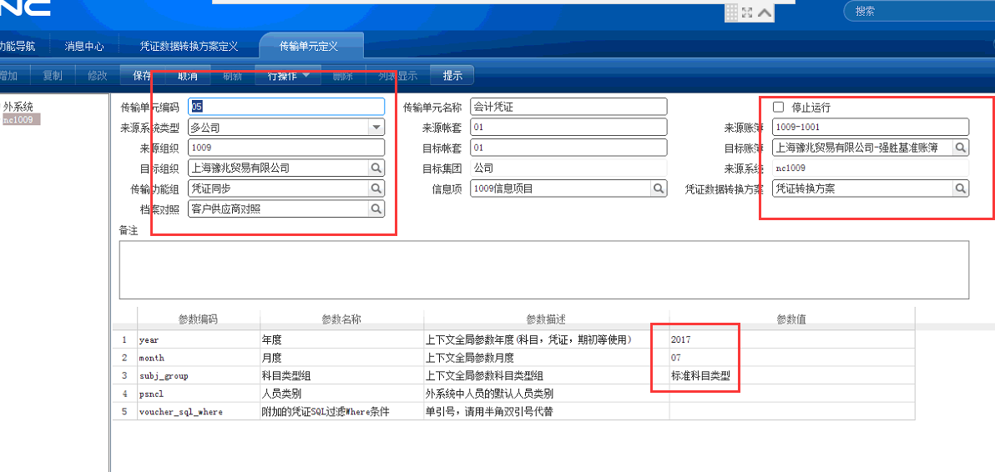
4.1 各节点的作用
来源系统类型：多公司和单公司。NC633多账套同步工具选择多公司。
来源账套：默认不用填写；
来源账簿：非必填，填写发送方账簿编码。只能填写一个，不允许多个。一般而言，一个业务单元，需要定义一个传输单元。
来源组织：必填。当同步的数据为全局时填写global，同步集团或业务单元数据时，填写发送方集团或业务单元对应的编码。
目标帐套：默认为空，非必填；
目标账簿：必填，参照接收方对应的账簿；
目标组织：必填，参照接收方对应的业务单元；
目标集团：必填，参照接收方的集团；
来源系统：必填，参照【外系统定义】中定义的外系统；
传输功能组：必填，参照【功能组定义】中的功能组。只能填写一个，不允许多个。
信息项：必填，参照【信息项定义】中的信息项。
凭证数据转换方案：非必填，可以参照本文档第三章【凭证数据转换方案定义】中的介绍。仅适用于凭证同步。当同步双方的会计科目不一致，通过科目对照，进行凭证的同步。
档案对照：非必填，可以参照本文档第三章【凭证数据转换对照定义】中的介绍。仅适用于凭证同步。当同步双方的除会计科目以外的基本档案不一致，通过档案对照，进行凭证的同步。

Slide 28
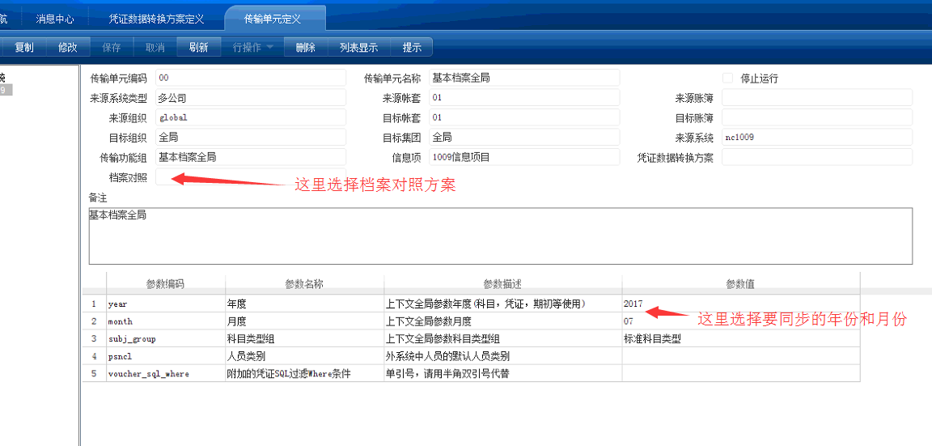
4.2 注意的选项
(1)这里要注意下档案对照，这里选择的就是档案对照方案，其目的就是解决平整同步的时候，基础档案编码不一致问题。
(2)注意参数中的年和月，这里确定要同步凭证的会计期间

Slide 29
5、同步方案定义
【动态建模平台】-【服务产品工具集】-【同步方案定义】
1、同步单元指的是【传输单元定义】的传输单元。一个同步方案可以设置一个或多个传输单元。任务按同步方案执行。
2、执行顺序是指传输单元的执行顺序，基础档案的传输单元在前，凭证的传输单元在后。

Slide 30
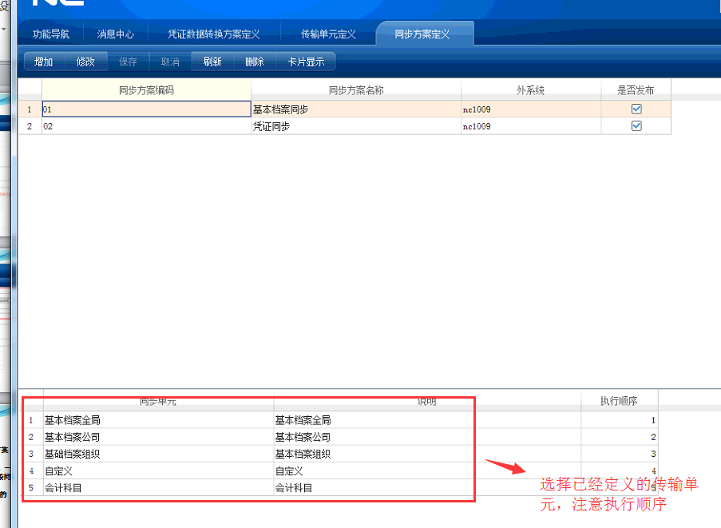
5.1 同步方案是可以设置多个方案，注意执行顺序

Slide 31
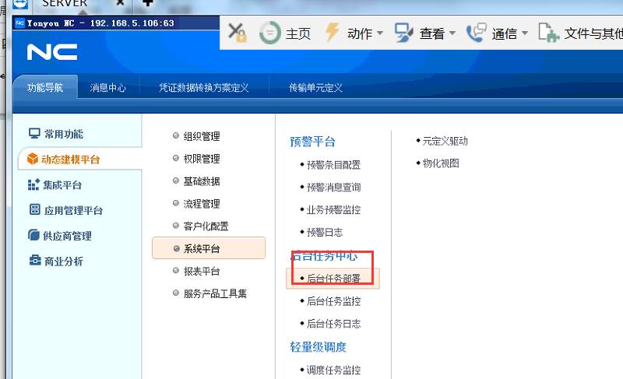
5.2在此节点部署同步任务

Slide 32
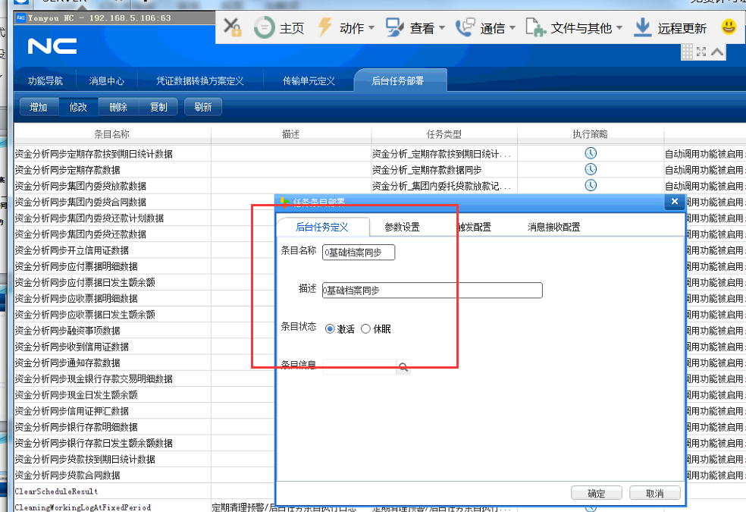
5.3 后台任务定义里面增加新的任务

Slide 33
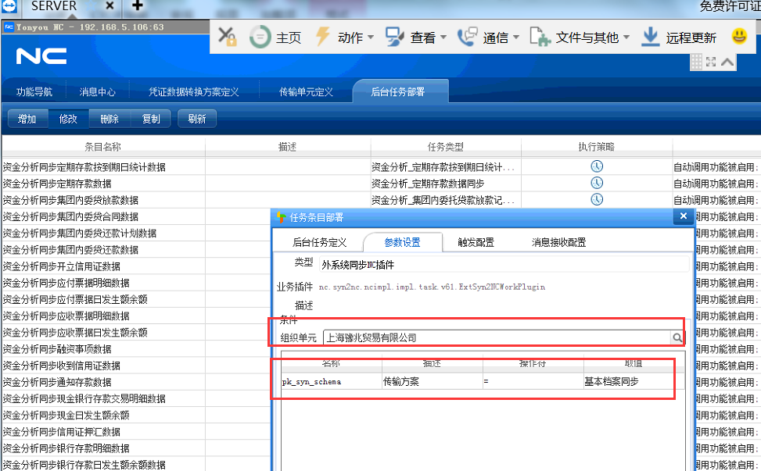
5.4 注意选对组织单元

Slide 34
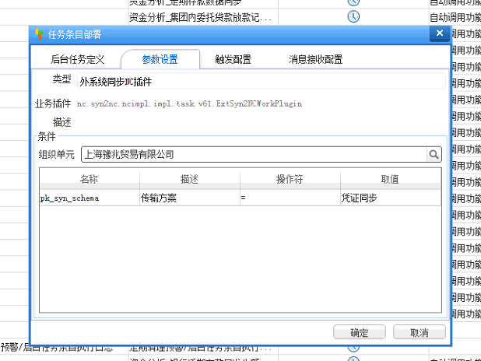
5.5 选好传输方案

Slide 35
6、同步日志
同步日志的主要作用是来查看同步的情况，比如查询失败的同步记录。
在做完同步后，应该在凭证列表里面查看下，是否缺少凭证，然后再在同步日志里面查找错误，最后根据不同的错误，参照错误处理办法来解决

Slide 36
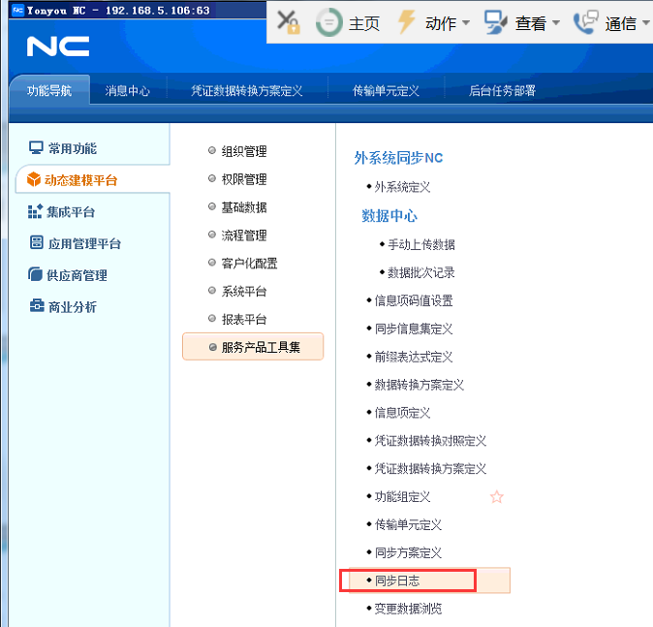
6.1 功能节点

Slide 37
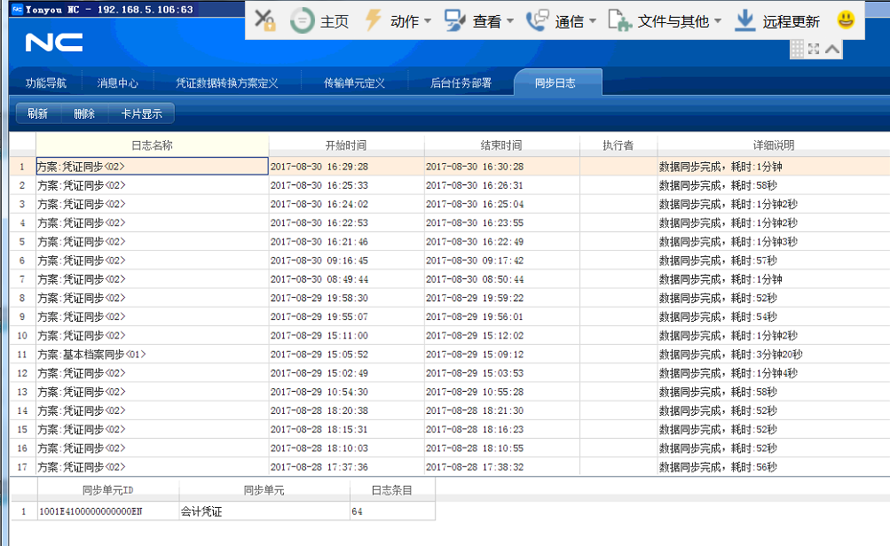
6.2 打开后看到所有的同步日志

Slide 38
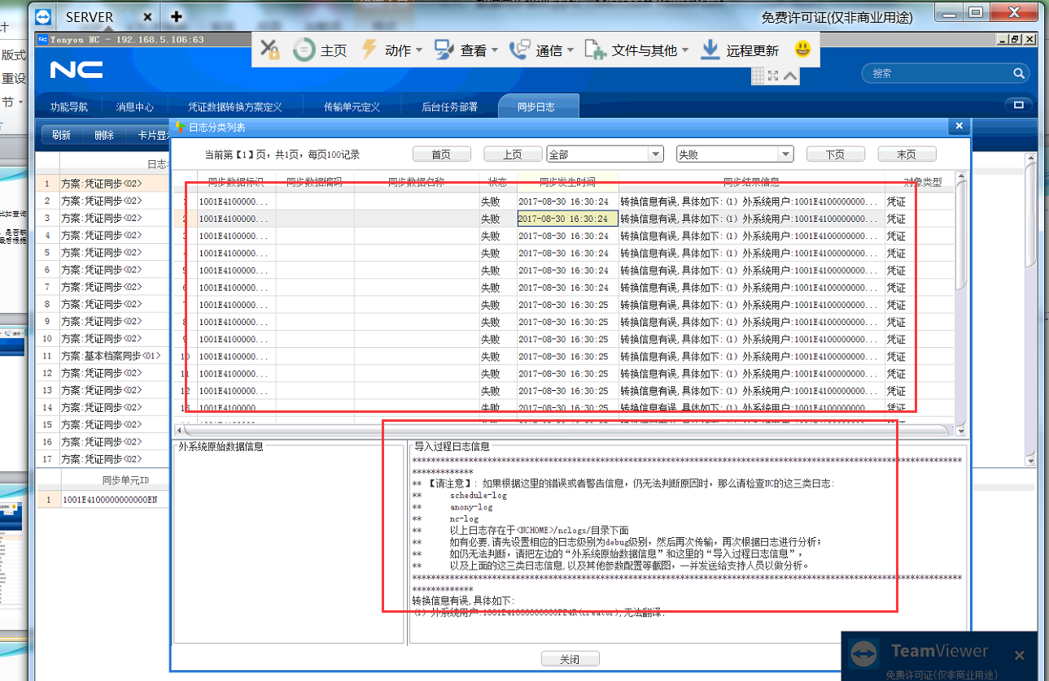
6.3 双击打开一条日志，过滤查询条件，查找失败的错误，然后根据错误提示去解决问题。注意在同步完之后要核对凭证数量。具体解决问题的办法参照同步问题解决方案。

Slide 39
培训完毕，谢谢！

